Slide 1
MESSI NIÑA

Slide 2
3

Slide 3
2

Slide 4
1

Slide 5
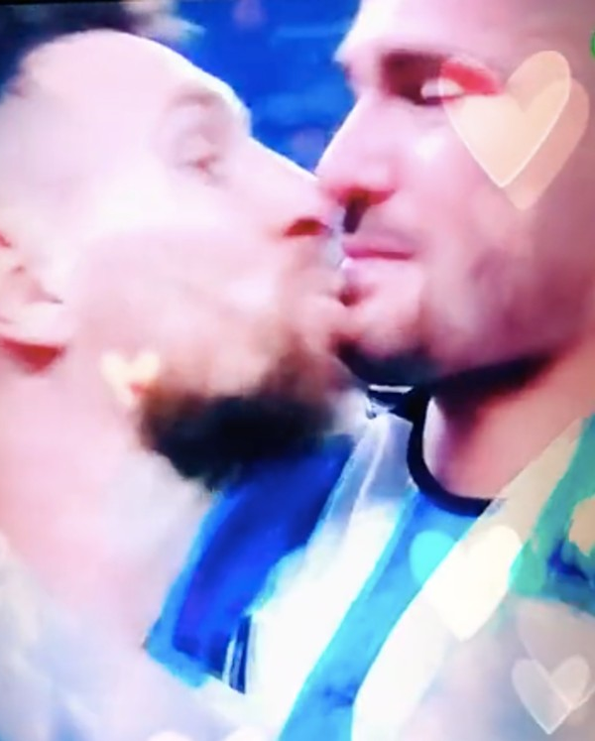

Slide 6
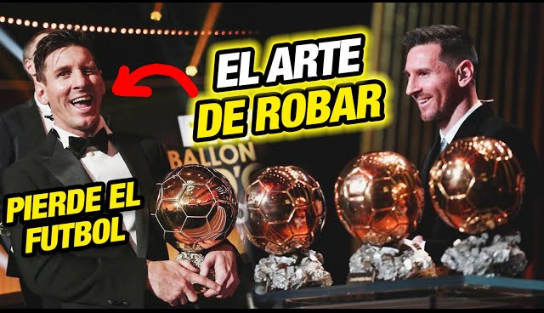
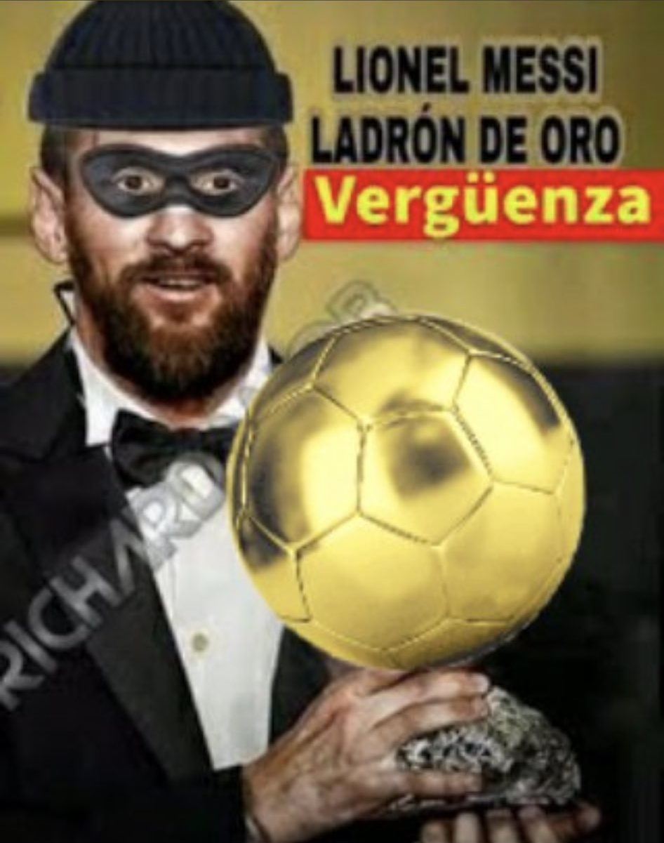
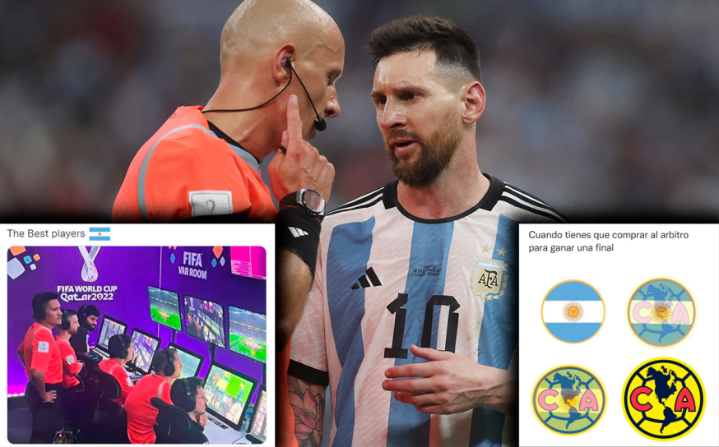
Lionel Andres messi cuccitini no puede ganar ni una champios y le tiene que llorar a la FIFA para que pueda ganar algo en su vida
Un penalito por favor arbi

Slide 7
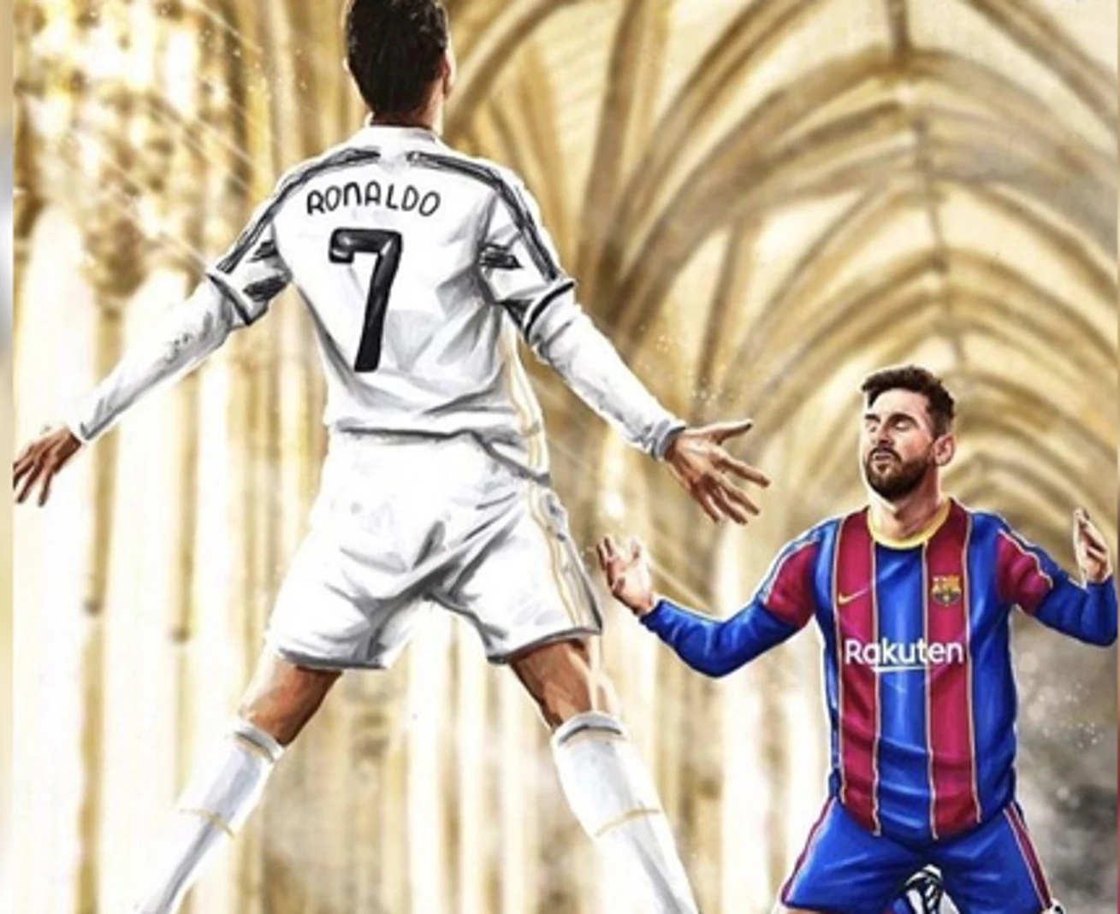
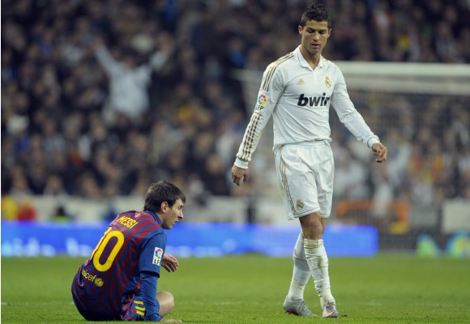
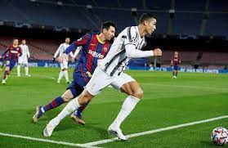
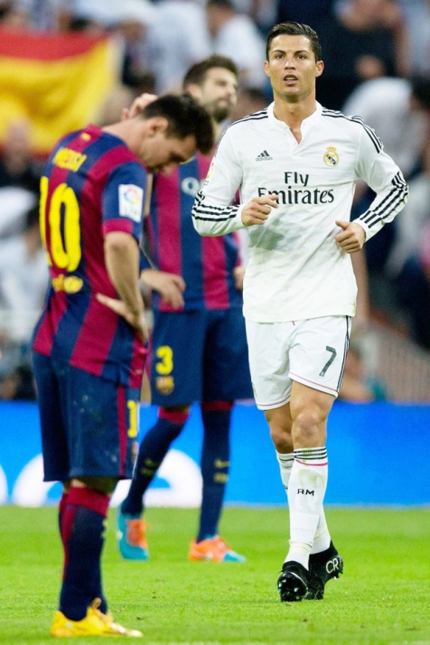
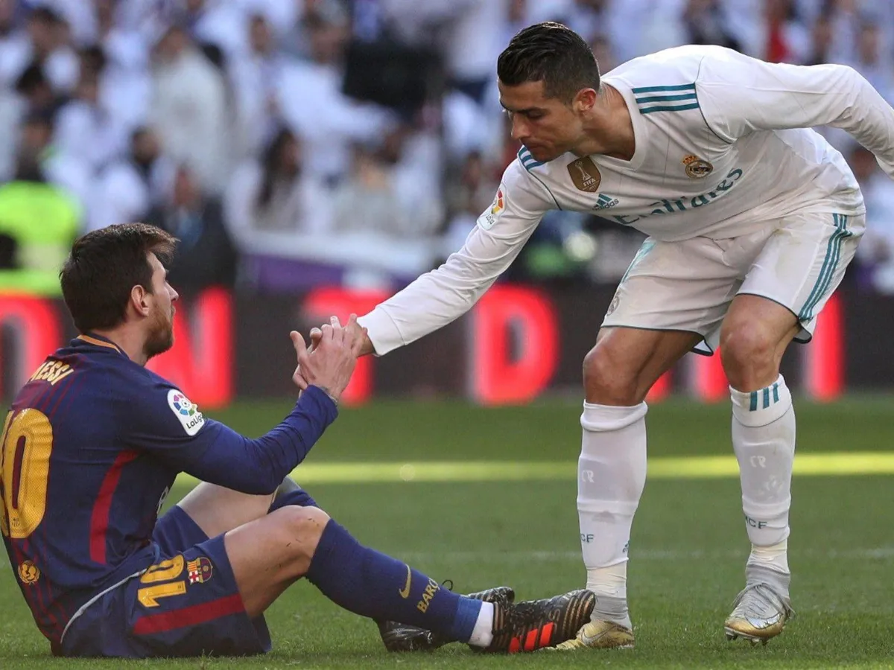
EN FIN CRISTIANO RONALDO SERA EL MEJOR AHORA Y SIEMPRE
NO LEO LLOROS

